Slide 1
PROGRAMME EDUCATIF FEDERAL
FICHE « ACTION »

Slide 2
Nom du club
Date
8/03/23
Nb participants
11
CHANTONNAY
U6 à U9
Catégories
District
Nom de l’action
VENDEE
La vie au¨PCF
Thématique
CONNAISSANCE DU CLUB
Résumé de l’action
Les enfants des catégories U6 à U9 ont participé le mercredi 8/03/23 de 10h30 à 12h à une action sur la connaissance du club.
Les enfants étaient répartis en deux groupes et devaient répondre à un quizz de 30 questions sur le Pays Chantonnay Foot. (certaines réponses étant dures les enfants pouvaient chercher les informations dans le club house)
Ex : qui est le président du PCF?
A la fin de l’action, l’équipe qui avait le plus de bonnes réponses commençait le match de fin avec un but d’avance.
Fiche à renvoyer sur l’adresse email : aremaud@foot85.fff.fr

Slide 3
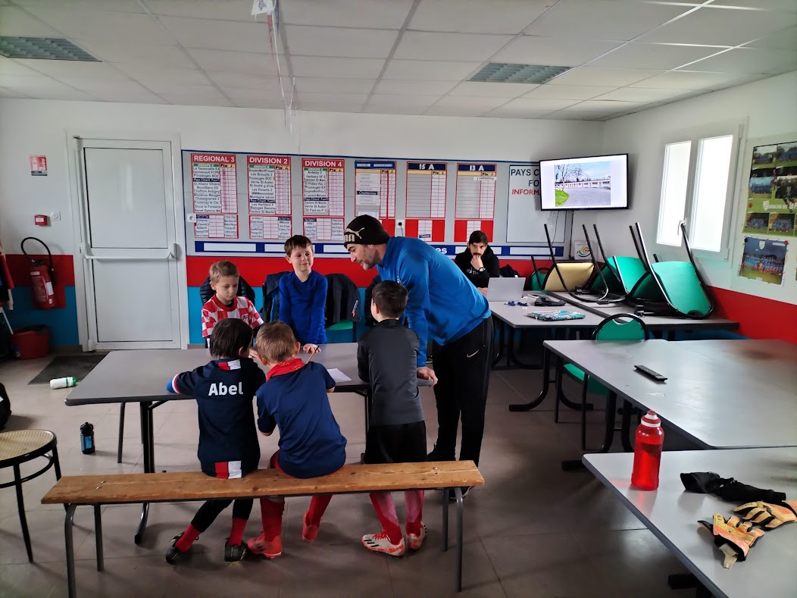
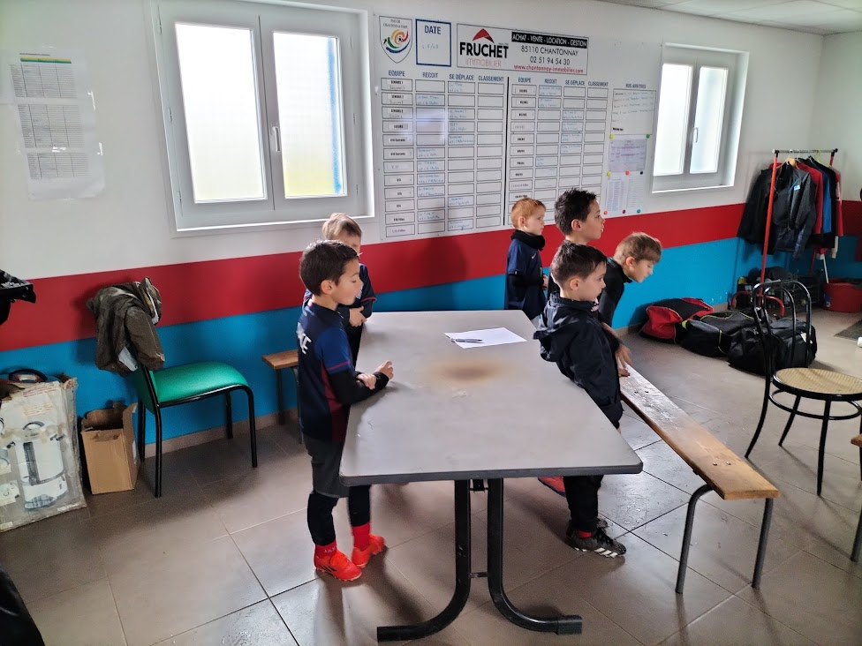
Fiche à renvoyer sur l’adresse email : aremaud@foot85.fff.fr

